Slide 1
Лекция 8.1 Цифровая сеть с интеграцией служб ЦСИС (ISDN)

Slide 2
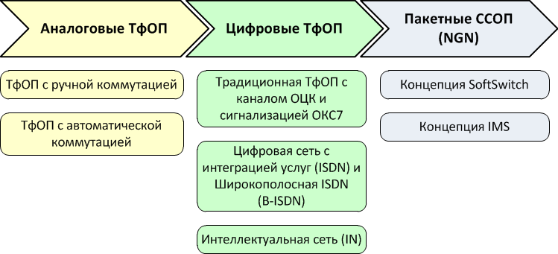
Процесс эволюции от ТфОП к NGN
Сети связи общего пользования (ССОП) развиваются
уже более 100 лет.
Общая закономерность – цикличность в развитии
технологий и услуг: рождение, развитие, угасание.

Slide 3
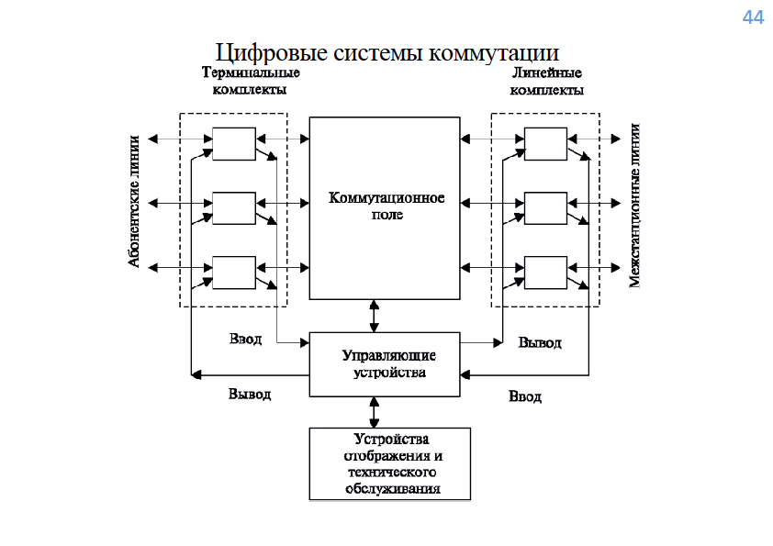
Структура цифровой станции

Slide 4
Цифровая сеть с интеграцией услуг ISDN
На рынке связи стали появляться пользователи, требующие новых типов услуг помимо традиционного двухточечного разговорного соединения.
На этом этапе произошла интеграция услуг передачи голосовых сообщений и услуг передачи данных.
В результате были сформулированы основные принципы создания цифровой сети с интеграцией услуг ЦСИС (ISDN).
ISDN (Integrated Services Digital Network) – цифровая сеть с интеграцией услуг – набор цифровых услуг, доступных для конечных пользователей.
ISDN рассматривалась как технология, с помощью которой можно полностью заменить существующую телефонную аналоговую сеть (ТфОП) современным цифровым аналогом с поддержкой разнообразного трафика.
Сети ISDN начали развиваться в 1987 году (1995 - год выпуска стандарта).

Slide 5
Сеть ISDN
Основные преимущества в сравнении с традиционной ТфОП:
Сокращение времени установления соединения;
Высокое качество;
Надежность и конфиденциальность связи - улучшенная помехоустойчивость передачи речи благодаря цифровому кодированию;
Возможность одновременно вести телефонные переговоры и передавать данные;
Подключение к сети ISDN по обычной медной паре;
Возможность содержать на одной ISDN-линии до восьми аппаратов с индивидуальным номером;
Широкий выбор дополнительных видов услуг.

Slide 6
Цифровая сеть с интеграцией услуг ISDN
В цифровой телефонии соединения осуществляются со скоростью ОЦК 64кбит/с.
Для использования на цифровых сетях ТфОП появилась и новая цифровая сигнализация , вынесенная в отдельный сигнальный канал – ОКС-7 .
Это привело к разделению задач:
- обмена сигнализацией;
- обмена данными (речевыми сигналами);
- развитию цифровых соединительных линий,
- решало проблему с безопасностью, поскольку
абонент не имел доступа к сигнальному каналу.

Slide 7
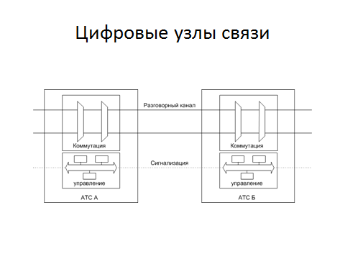

Slide 8
Цифровая сеть с интеграцией услуг ISDN
Абонент ISDN получает:
- два информационных канала по 64 кбит/с и
- один канал сигнализации 16 кбит/с для
управления соединением (2B+D).
Общая пропускная способность канала составляет 144 кбит/с, что позволяет передавать даже один видеоканал в реальном времени.

Slide 9
Области применения сетей ISDN
цифровая телефония;
передача данных;
объединение удаленных ЛС;
доступ к глобальным компьютерным сетям (Internet);
передача трафика, чувствительного к задержкам (видео, звук);
интеграция различных видов трафика.

Slide 10
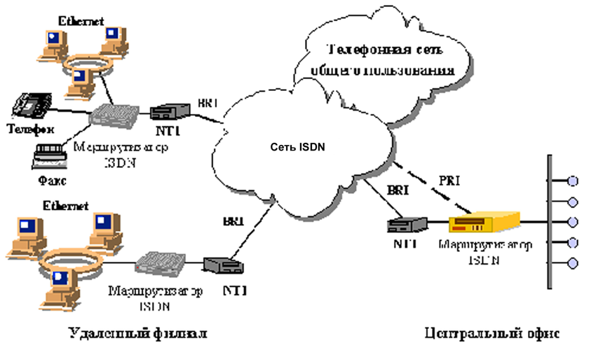
Объединение удаленных ЛС
Сегодня работа любой средней или крупной компании, имеющей географически рассредоточенные офисы, вряд ли будет эффективной без организации удаленного доступа к ЛВС филиалов.
Для многих компаний идеальным решением как раз и является технология ISDN, способная обеспечить и приемлемый уровень производительности, и необходимое качество передачи информации, и максимально полный перечень услуг - и все это за вполне доступную цену.

Slide 11
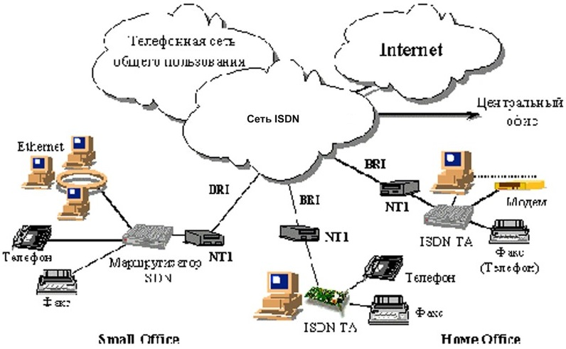
Малый офис/Домашний офис (SOHO)
Не менее привлекательным является применение ISDN в организации такой формы удаленного доступа, как SOHO.
Она предполагает возможность использования служащими средств телекоммуникаций для постоянной связи с офисом, не выходя из дома, сокращая тем самым количество регулярных поездок на работу.
Привлечению интереса к данному направлению способствует и то, что оно позволяет существенно сократить площади офисов и увеличить время, которое служащий может уделять работе.

Slide 12
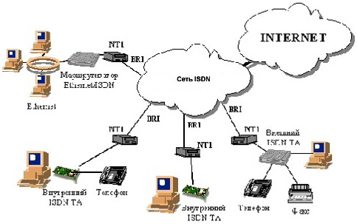
Доступ к сети Internet
Существующие способы установления соединений по аналоговым телефонным линиям с помощью модемов не способны обеспечить приемлемые скорости передачи информации, а также накладывают ряд ограничений на использование сервисных функций, крайне важных для организации современного бизнеса.
В то же время решения на основе выделенных линий остаются все еще слишком дорогими для многих компаний.
Совершенно очевидно, что решить эту проблему может ISDN, предоставляющая пользователям каналы со скоростями 64/128 кбит/с.

Slide 13
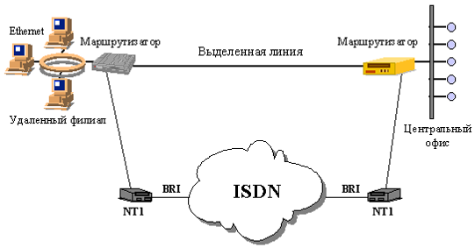
Резервирование каналов при помощи линий ISDN
При организации связи между несколькими удаленными локальными сетями часто требуется обеспечить повышенную надежность соединения. Многие организации используют каналы ISDN в качестве резервных для линий связи, например, выделенных физических линий.
Использование же в качестве резервных линий коммутируемые каналы телефонной сети общего пользования приводит к существенной потере в скорости работы.

Slide 14
Структурный состав ISDN
Сеть с коммутацией каналов
Т
Сеть с коммутацией пакетов
Т
Сеть сигнализации
Точка доступа (интерфейс )
Точка доступа (интерфейс)
В составе ISDN интегрируются 3 вида специализированных сетей:
Сеть с коммутацией каналов,
Сеть с коммутацией пакетов,
Сеть сигнализации.
Основные свойства ISDN:
Возможность передачи информации в цифровой форме от одного терминала пользователя до другого.
Предоставление широкого спектра услуг.
Возможность подключения разнообразных терминалов к сети с помощью стандартного согласующего интерфейса.
Централизованная сигнализация по общему каналу (ОКС7).
Возможность использования обоих способов коммутации (коммутации каналов и коммутации пакетов)

Slide 15
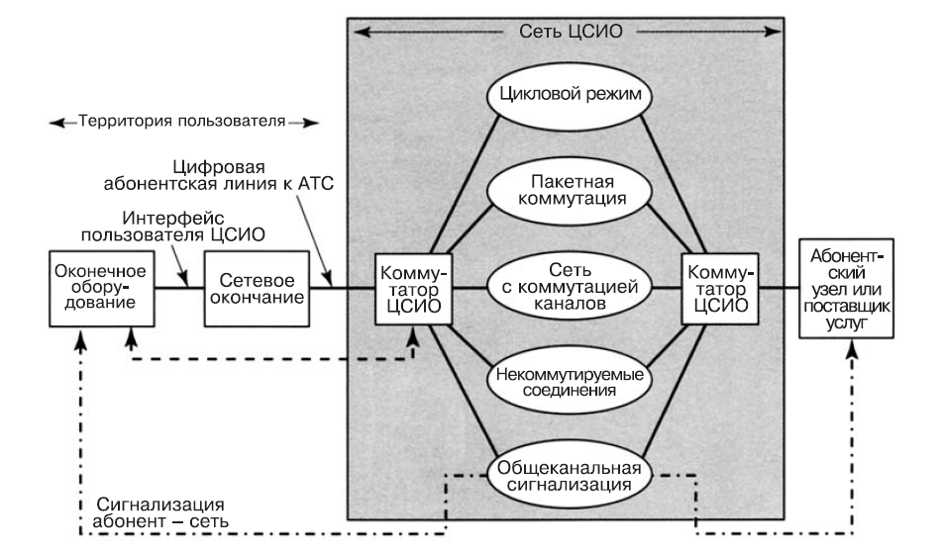
Архитектура сети ISDN (1)

Slide 16
Архитектура сети ISDN (2)
Сеть ISDN состоит из следующих компонентов:
сетевые терминальные устройства (NT);
линейные терминальные устройства (LT);
терминальные адаптеры (TA);
абонентские терминалы.
Существует два вида терминалов ISDN:
TE1 (специализированные ISDN-терминалы);
TE2 (неспециализированные терминалы).

Slide 17
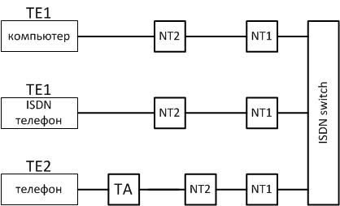
Компоненты ISDN
TE1 (Terminal Equipment) – специализированные ISDN терминалы – обеспечивают представление данных пользователю и непосредственное подключение пользователя к интегрированной сети.
TE2 (Terminal Equipment) – не ISDN терминалы – представляют собой терминалы в обычном понимании этого терминала и не обеспечивают непосредственного подключения пользователя к сети ISDN.
TA (Terminal Adapter) – обеспечивает подключение неспециализированных терминалов к сети ISDN.
NT1 (Network Terminal) – устройство разделения общедоступных коммутируемых сетей - обеспечивает подключение терминалов пользователя к различным точкам сопряжения сети ISDN.
NT2 (Network Terminal) – абонентское коммутационное оборудование, обеспечивает взаимодействие с сетью терминалов пользователя, которые подключены к точке S.
Иногда устройства ТА,NT2, NT1 совмещены в одном модеме.

Slide 18
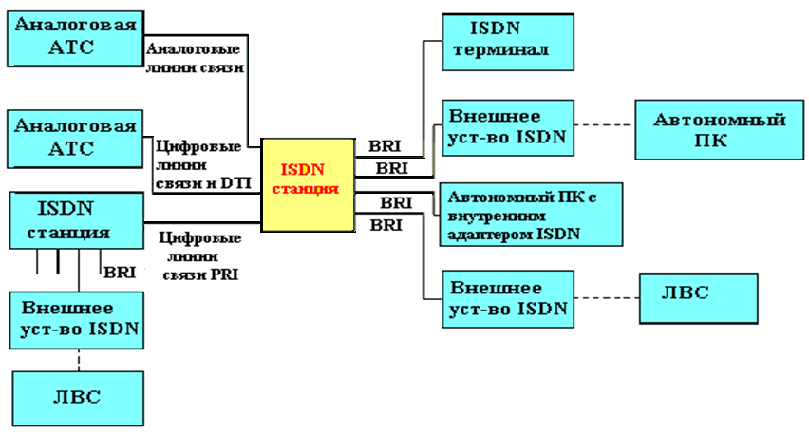
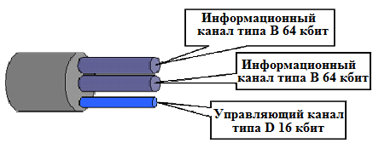
Типы соединений сети ISDN
2 типа интерфейсов ISDN:
Интерфейс базового уровня BRI (Basic Rate Interface), регламентирующий соединение ISDN-станции с абонентом.
Интерфейс первичного уровня PRI (Primary Rate Interface), обеспечивающий связь между ISDN-станциями, 30В+D
Логически BRI представляет собой структурированный цифровой поток, разделенный на три канала:
два информационных канала типа В с пропускной способностью 64 Кбит/с каждый
один служебный канал типа D с пропускной способностью 16 Кбит/с. Поэтому BRI называют - 2В+D.
Два разных соединения могут осуществляться одновременно и независимо друг от друга по одной телефонной линии
(по числу В-каналов).

Slide 19
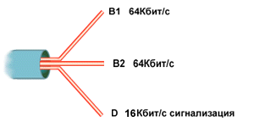
Типы интерфейсов ISDN (1/2)
Существуют два основных типа интерфейсов, по которым пользователь может подключиться к сети ISDN - BRI и PRI.
BRI (Basic Rate Interface) - обеспечивает базовый доступ к сети ISDN.
Линия ISDN BRI, физически представляющая собой обычную медную пару и состоит из трёх логических каналов.
Три канала линии ISDN включают в себя:
- два В-канала по 64 Кбит/с и один D-канал16 Кбит/с.
Данная стандартная конфигурация носит название 2B+D.
Два В-канала переносят основную часть передаваемой цифровой информации.
Канал D служит для передачи сигнальной (служебной) информации, а также, в некоторых случаях, для передачи пакетных данных пользователя.

Slide 20
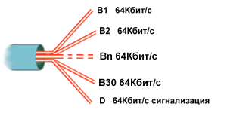
Типы интерфейсов ISDN (2/2)
PRI (Primary Rate Interface) обеспечивает первичный доступ к сети ISDN. Он состоит из 30В (64Кбит/с) и 1D (64 Кбит/с) каналов и обозначается также как 30B+D.
PRI обеспечивает скорость передачи
2,048 Мбит/с и используется для подключения офисной АТС с функциями ISDN или маршрутизатора. Маршрутизатор обычно устанавливают в центральных офисах в больших корпоративных сетях.
Офисная АТС с функциями ISDN работает с голосовой связью как обычно, а для передачи данных она позволяет подключить к себе оборудование для передачи данных по базовому интерфейсу BRI.

Slide 21
Оборудование сетей ISDN (1/3)
Для организации домашней или офисной сети ISDN с базовым доступом необходимо следующее оборудование:
линия BRI ISDN;
сетевое окончание сети ISDN (NT1);
оконечное оборудование ISDN.

Slide 22

Оборудование сетей ISDN (2/3)
Сетевое окончание ISDN – NT1 (Network Terminаtion) - это сетевое соединительное устройство.
Оно обеспечивающее переход с двухпроводных линий ISDN на четырехпроводные для подключения к компьютерам и терминалам.
Устанавливается оператором связи в помещении клиента.
В зависимости от Ваших нужд для подключения к сети ISDN Вам потребуется соответствующее оконечное оборудование ISDN.
Телефоны и факсы ISDN используются по своему прямому назначению, от обычных аналоговых устройств их отличает существенно больший набор сервисных функций.

Slide 23
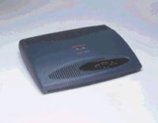
Оконечное оборудование ISDN (3/3)
Маршрутизаторы ISDN - используются для
-объединения нескольких локальных сетей в корпоративную сеть,
- доступа к ресурсам офисной ЛВС и
- подключения локальной сети к Internet, используя каналы ISDN.
В зависимости от модели , маршрутизаторы ISDN могут быть снабжены портами для подключения аналоговых устройств.
Большинство выпускаемых в настоящее время маршрутизаторов обладает следующими возможностями:
маршрутизация TCP/IP, IPX/SPX, Apple Talk;
инверсное мультиплексирование позволяет использовать оба В-канала для получения пропускной способности 128 Кбит/с;
динамическое распределение полосы пропускания позволяет оптимизировать использование канала в соответствии с загрузкой;
сжатие данных может повысить пропускную способность канала до 512 Кбит/с;
удаленное управление и диагностика;
поддержка различных стандартов ISDN соединения: B+D, 2B+D.

Slide 24

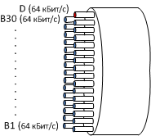
Услуги ISDN
Услуги интерфейса базовой скорости BRI (Basic Rate Interface)
предлагают два В-канала по 64 Кбит/с
и один D-канал на 16 Кбит/с - (2B+D).
Общая скорость передачи битов
доходит до 192 Кбит/с.
Услуги интерфейса первичной скорости
PRI (Primary Rate Interface)
предлагают 30 В-каналов по 64 Кбит/с
и один D-канал на 64 Кбит/с –(30В+D)
Общая скорость интерфейса 2048 Мбит/с.
Внутри данных услуг B-каналы могут
объединяться в канал любой емкости.

Slide 25
Услуги ISDN
Базовый принцип ISDN – это предоставление пользователю стандартного интерфейса для запроса у сети разнообразных услуг.
Пользовательский интерфейс основан на каналах двух типов:
канал B – со скоростью передачи данных 64 Кбит/с.
Отвечает за передачу пользовательских оцифрованных данных. Обслуживают соединения с коммутацией каналов (КК).
канал D – со скоростью передачи данных 16 или 64 Кбит/с.
Отвечает за передачу сигнальной информации:
- установку,
- сопровождение и
- завершение соединений.
Обслуживают соединения:
- с коммутацией пакетов(КП) и
- с каналов(КК).

Slide 26
Уровни потоков данных ISDN (1)
Архитектура сети ISDN базируется на семиуровневой эталонной модели ВОС (OSI).
Уровень 1 ISDN (Физический уровень OSI) отвечает:
за физические соединения;
обеспечивает передачу сигналов;
обнаружение конфликтов.
Уровень 2 ISDN (Канальный уровень OSI) отвечает:
за двухточечные соединения;
форматирование сигналов и распознавание ошибок;
управляет служебными данными ;
обеспечивает обнаружение коммуникационных ошибок, что позволяет добиться высокой надежности при передаче информации

Slide 27
Уровни потоков данных ISDN(2)
Уровень 3 ISDN (Сетевой уровень OSI) отвечает:
за организацию физических и логических маршрутов при передаче данных;
управляет установлением и снятием запросов;
обеспечивает связь между соединениями с коммутацией каналов и соединениями с коммутацией пакетов;
Уровень 4 ISDN (Транспортный уровень OSI) отвечает:
за надежность коммуникаций;
гарантирует надежность коммуникационного маршрута после того, как тот установлен.

Slide 28
Архитектура протоколов в ISDN

Slide 29
Типы каналов в сети ISDN
Для объединения в сети ISDN различных видов трафика используется технология TDM.
Для каждого типа данных выделяется отдельная полоса, называющаяся элементарным каналом (или стандартным каналом).
Для этой полосы гарантируется фиксированная, согласованная доля полосы пропускания.
Выделение полосы происходит после подачи сигнала CALL по отдельному каналу, называющемуся каналом внеканальной сигнализации.
В стандартах ISDN определяются базовые типы каналов, из которых формируются различные пользовательские интерфейсы.

Slide 30
ТИПЫ КАНАЛОВ ISDN
Тип кан.
Скорость передачи
Технология коммутации
Назначение
B
64 кбит/с
Коммутация каналов
Оцифрованный голос, факс, электронная почта, графика, массивы данных, интерактивный обмен данными, видео низкого разрешения
D
16 кбит/с (BRI), 64 кбит/с(PRI
Коммутация пакетов (LAP-D)
Телеметрия, сигнализация, управление энергопитанием, электронная почта, интерактивный обмен данными
H0
384 кбит/с
Совместная коммутация каналов
Высококачественное аудио, высокоскоростная передача цифровых данных
H11
1536 кбит/с
Совместная коммутация каналов
Видео/телеконференции, высокоскоростная передача цифровых данных
H12
1920 кбит/с
Совместная коммутация каналов
Видео/телеконференции, высокоскоростная передача цифровых данных
H4
до 150 Мбит/с
Совокупная коммутация каналов
ТВ высокой четкости, интерактивное видео

Slide 31
Схемы подключения оборудования к ISDN
1.
2.
Схема подключения оборудования для абонентов не имеющих локальной сети
Схема подключения оборудования для абонентов имеющих локальную сеть
3.
Схема подключения оборудования для абонентов имеющих локальную сеть с большим количеством терминалов
Notes:
Как правило это люди которые проводят линию в квартиру, либо в офис, где в наличии имеется всего один терминал и один телефон. Эта схема реализуется при помощи ISDN-карты, которая играет роль маршрутизатора. Эта карта устанавливается в системный блок вашего компьютера, затем инсталируется, и после этого ваш компьютер готов к работе с ISDN-линией. Затем необходимо соединить ваш терминал с сетевым окончанием (NT) посредством какого либо кабеля. Достоинство этого способа в дешевизне необходимого оборудования. В данном случае пользователю необходимо преобрести ISDN-карту с необходимым программным обеспечением для её инсталляции (программное обеспечение должно прилагаться к карте при покупке), и кабель для подключения терминала к NT. Если вы хотите подключить телефон, вам необходимо так же преобрести переходник для подключения телефона к второму гнезду NT. Недостатком является то, что к линии можно подключить только один терминал.
Для осуществления этой схемы пользователю выделяется N+3- разрядная сеть, где N - количество ЭВМ в локальной сети. Это значит, что вам выдаётся N+3 свободных адреса, которые прописываются в сервере провайдера как ваши адреса. Но из этих N+3 адресов вы можете использовать только N, т.к. первый и последний не используются из-за технических особенностей сети (они используются как разделяющие), и ещё один адрес присваивается маршрутизатору, который вам необходимо будет приобрести вместо использовавшейся в первом случае ISDN-карты. Достоинство маршрутизатора в том, что он в состоянии обслуживать сразу несколько терминалов. Так же в маршрутизаторе имеются два дополнительных гнезда для телефонов. Таким образом абонент получает возможность подключить N терминалов, 2 телефона, и при желании ещё один телефон в NT (если имеется соответствующий переходник). Но для того чтобы объединить компьютеры в сеть, а затем эту сеть подключить к маршрутизатору, необходимо на каждый терминал установить сетевую карту, а затем объединить их в сеть кабелем.
Суть этого способа в том, что вместо маршрутизатора (как в предыдущем примере) используется отдельный сервер, устанавливаемый самим абонентом. Техническое исполнение не намного отличается от предыдущего примера. Во 2-ом примере сеть, организованная абонентом, полностью прописывается в сервере и по сути дела является частью сети провайдера. В настоящем же примере в сервере предоставителя услуги прописывается лишь адрес сервера абонента, а сервер абонента прописывает все адреса абонентских терминалов. Теперь разрядность вашей локальной сети определяете вы сами, и разрядность эта может быть сколь угодно большой.

Slide 32
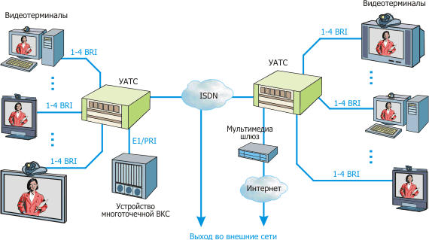
Схема сети видеоконференцсвязи с использованием инфраструктуры ISDN
Очень распространенный вариант использования сети ISDN для организации сети видеоконференций
Notes:
блок вашего компьютера, затем инсталируется, и после этого ваш компьютер готов к работе с ISDN-линией. Затем необходимо соединить ваш терминал с сетевым окончанием (NT) посредством какого либо кабеля. Достоинство этого способа в дешевизне необходимого оборудования. В данном случае пользователю необходимо преобрести ISDN-карту с необходимым программным обеспечением для её инсталляции (программное обеспечение должно прилагаться к карте при покупке), и кабель для подключения терминала к NT. Если вы хотите подключить телефон, вам необходимо так же преобрести переходник для подключения телефона к второму гнезду NT. Недостатком является то, что к линии можно подключить только один терминал.
Для осуществления этой схемы пользователю выделяется N+3- разрядная сеть, где N - количество ЭВМ в локальной сети. Это значит, что вам выдаётся N+3 свободных адреса, которые прописываются в сервере провайдера как ваши адреса. Но из этих N+3 адресов вы можете использовать только N, т.к. первый и последний не используются из-за технических особенностей сети (они используются как разделяющие), и ещё один адрес присваивается маршрутизатору, который вам необходимо будет приобрести вместо использовавшейся в первом случае ISDN-карты. Достоинство маршрутизатора в том, что он в состоянии обслуживать сразу несколько терминалов. Так же в маршрутизаторе имеются два дополнительных гнезда для телефонов. Таким образом абонент получает возможность подключить N терминалов, 2 телефона, и при желании ещё один телефон в NT (если имеется соответствующий переходник). Но для того чтобы объединить компьютеры в сеть, а затем эту сеть подключить к маршрутизатору, необходимо на каждый терминал установить сетевую карту, а затем объединить их в сеть кабелем.
Суть этого способа в том, что вместо маршрутизатора (как в предыдущем примере) используется отдельный сервер, устанавливаемый самим абонентом. Техническое исполнение не намного отличается от предыдущего примера. Во 2-ом примере сеть, организованная абонентом, полностью прописывается в сервере и по сути дела является частью сети провайдера. В настоящем же примере в сервере предоставителя услуги прописывается лишь адрес сервера абонента, а сервер абонента прописывает все адреса абонентских терминалов. Теперь разрядность вашей локальной сети определяете вы сами, и разрядность эта может быть сколь угодно большой.

